Slide 1
文献汇报
张鹤
2020.1.9

Slide 2
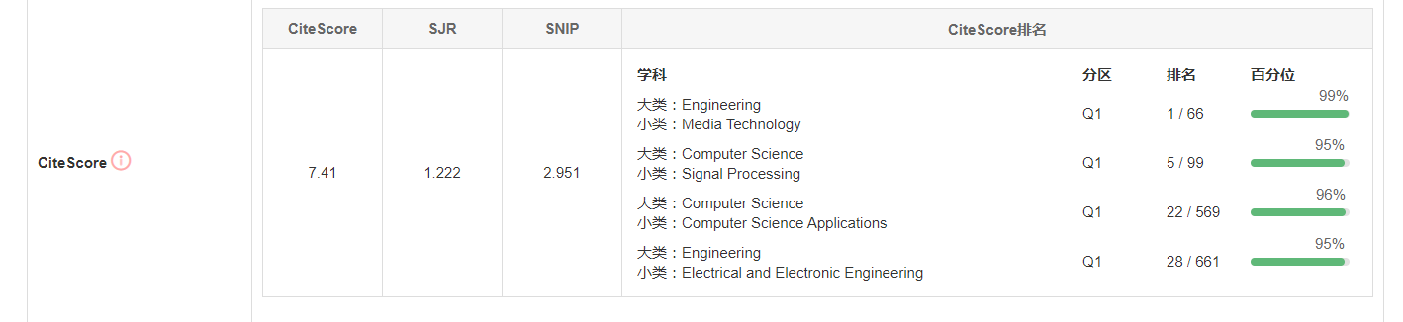
文献
Deep Dual-Channel Neural Network for Image-Based Smoke Detection
Published in: IEEE Transactions on Multimedia,July 2019
Notes:
多媒体交易

Slide 3
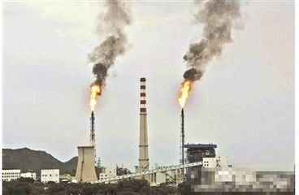
背景
比如，针对石油化工火炬黑烟检测：
现有方法：人工观察和传感器
出现问题：
1.人力资源有限，不能快速有效地 监视烟雾。
2.时间延迟，范围不一定完全覆盖
期望：实现100%准确检测烟雾

Slide 4
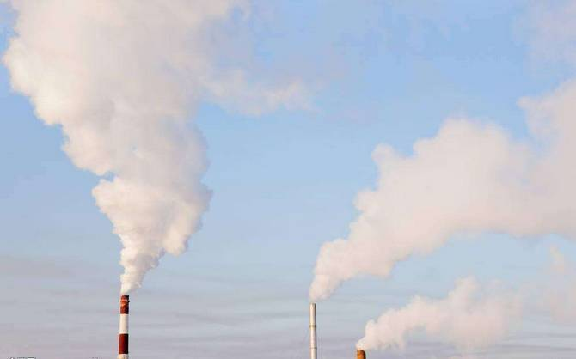
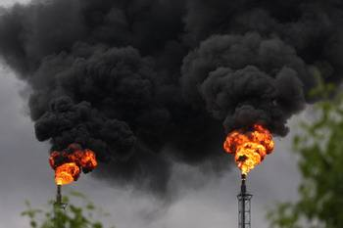
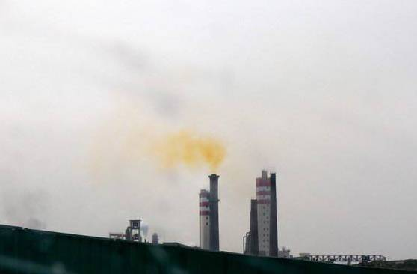
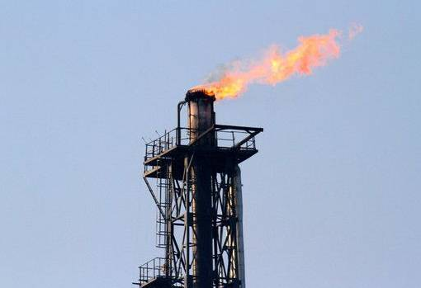
化工厂的烟种类
白烟：水蒸气，无毒无害
黑烟：燃烧不充分，对人体危害很大
黄烟：大量的硫化物，环境污染大
“火烟”：将易燃、易爆、有毒、 有腐蚀性的气体燃烧
Notes:
石油化工产品加工过程中产生一些气态的易燃物质，这些产品万一在加工过程中泄漏出去，就会在大气中弥漫开来，蔓延时会沉积在地面上，达到很高的浓度。一旦碰到火种，极易酿成火灾，甚至爆炸。为了消除这些恶果的产生，人们索性把它们集中起来烧掉，以防后患。火炬的诞生，就是为了完成这个使命。

Slide 5
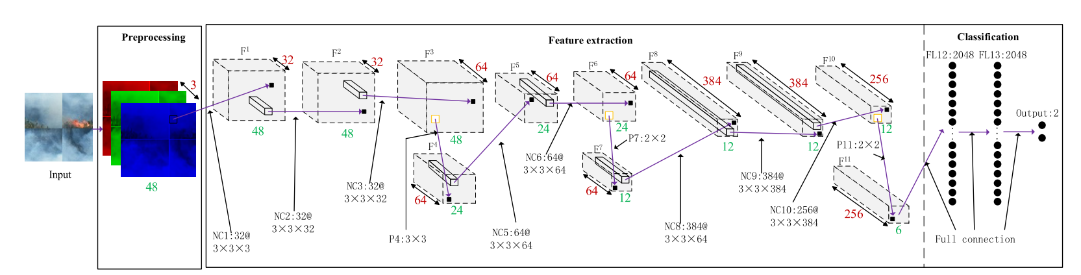
研究历程
手动提取特征 来识别烟雾，算法：空间小波变换+高频能量损失
使用深度学习，算法：deep normalized convolutionalneural network（DNCNN，深度归一化卷积神经网络）
检测精度：97%
Notes:
用于烟雾检测的深度归一化和卷积神经网络分类系统的体系结构。 每个以虚线绘制的长方体表示一堆特征图。 在第i层中表示一堆要素地图。 沿深度方向的红色数字表示要素图的数量。 所有要素图的形状均为正方形。 长方体下的绿色数字表示特征图的宽度和高度。归一化和卷积层缩写为NCi，同样，最大池化层缩写为Pi。 例如，NC8：384 @ 3×3×64表示这是第8个规范化和卷积层，其中384个大小为3×3×64的滤波器，P4：3×3表示这是第4个最大池化层，内核大小为3× 3，FL11：2048表示这是具有2048个神经元的第11个完全连接层

Slide 6
主要工作
双通道
子网一擅长提取烟雾的详细信息（例如纹理）
子网二可以捕获烟雾的基本信息（例如轮廓）
子网一顺序连接多个卷积层和最大池化层
子网二使用跳跃连接和全局平均池化
通过旋转训练图像获得的增强数据
Notes:
与流行的深度卷积网络和专门用于烟雾检测的dncnn比，我们提出的端到端网络主要由深子网络的双通道组成（前后图的对比）
依次连接多个卷积层和最大池化层
我们选择性地将批处理归一化层bn附加到每个卷积层，以减少过度拟合和加快训练速度。
他的第一个子网显示出擅长提取烟雾的详细信息（例如纹理）。 在第二个子网中，除了卷积，批归一化和最大池化层之外，我们还引入了两个重要的组件。 一种是跳过连接，用于避免梯度消失和改善特征传播；另一种是全局平均池，用于减少参数数量并减轻过度拟合的问题。 第二子网可以捕获烟雾的基本信息，例如轮廓。 最后，我们部署了一个串联操作来组合上述两个深层子网，以相互补充。 基于通过旋转训练图像获得的增强数据，我们提出的DCNN可以迅速，稳定地收敛到理想性能。
此外，我们的 dcnn 只使用了相对测试较深的神经网络所需参数的大约三分之一。

Slide 7
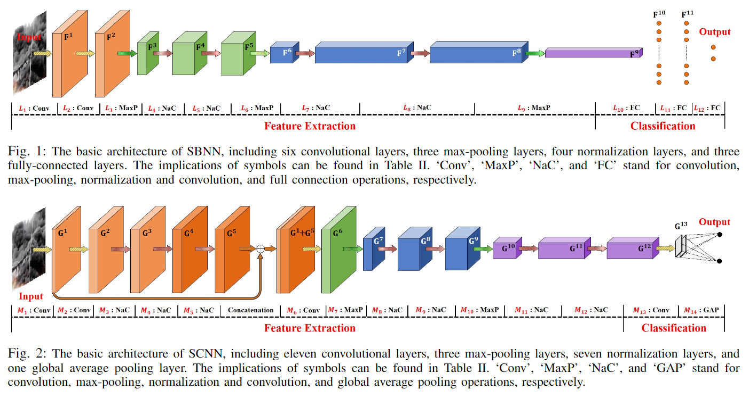
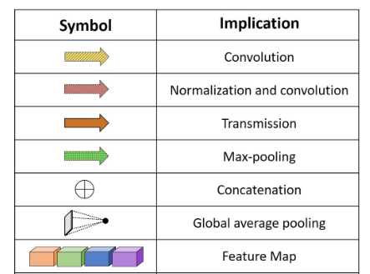
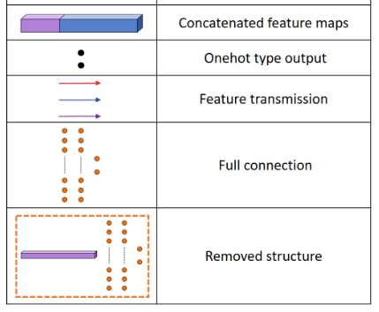
通道一（SBNN——基于选择的批处理规范化网络）
SBNN的基本体系结构，包括六个卷积层，三个最大池化层，四个归一化层和三层连接层。
“Conv”—— 卷积
“MaxP”—— 最大池化“NaC”—— 归一化和卷积 “FC”—— 完全连接操作
Notes:
通过三组卷积卷积最大池化，来提取特征。为了减轻过度拟合的问题并加快训练过程，我们引用BN操作。 因为发现BN层很可能会限制提取特征的自由度，所以我们有选择地将BN层附加到最后四个卷积层中的每一个上。

Slide 8
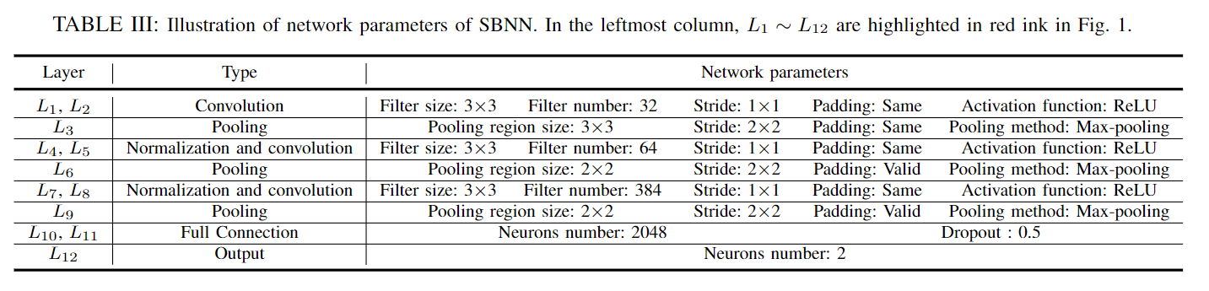
池化区域大小
填充
Notes:
试错法

Slide 9
通道二（SCNN——基于跳跃连接的神经网络）
SCNN的基本体系结构，包括十一个卷积层，三个最大池化层，七个归一化层和一个全局平均池化层。
“Conv”—— 卷积
“MaxP”—— 最大池化“NaC”—— 归一化和卷积 “GAP”—— 全局平均池化操作
Notes:
一种是跳跃连接，它有助于防止梯度消失和增强特征的传播；另一种是全局平均池化，它有利于减少参数数量，减轻过拟合问题

Slide 10
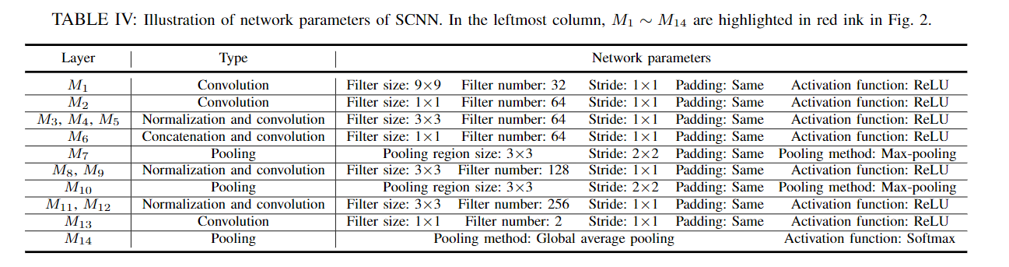

Slide 11
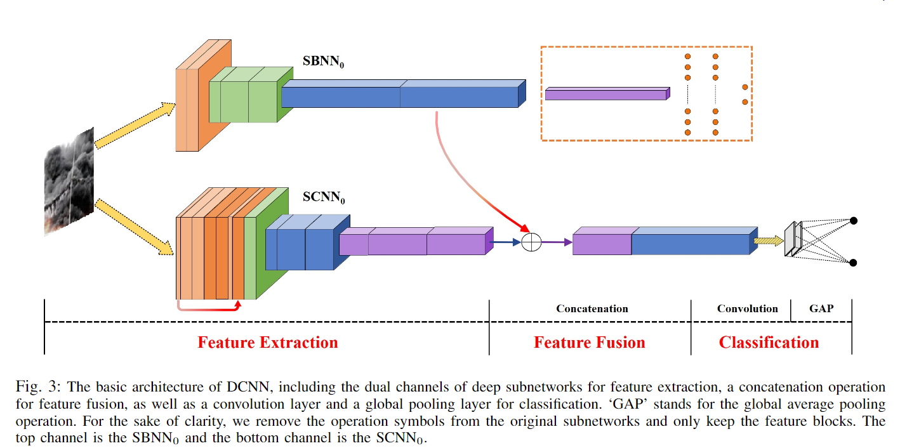
网络结构
没有完全连接
Notes:
最后，我们通过引入级联操作来融合利用上述两个深子网络提取的特征来构造DCNN。
DCNN的基本体系结构，包括用于特征提取的深层子网的双通道，用于特征融合的串联操作，以及用于分类的卷积层和全局池层。 “ GAP”代表全球平均池化操作。 为了清楚起见，我们从原始子网中删除了操作符号，只保留了功能块。 顶部通道是SBNN0，底部通道是SCNN0

Slide 12
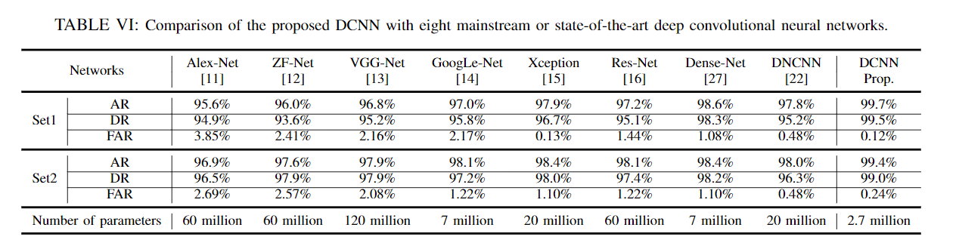
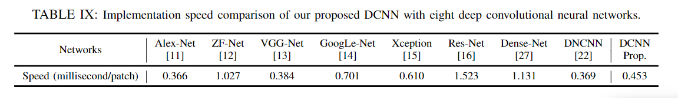
实验结果对比
准确率
识别率
误报率
准确性：DCNN> Dense-Net>DNCNN> Xception> Res-Net，速度：VGG-Net>Alex-Net>DNCNN>DCNN>Dense-Net
Notes:
DCNN不擅长检测纹理较少的烟雾

Slide 13
Thank You!

